Slide 1

Lição de programação iniciante
Levantar e Mover um Objeto

Slide 2
Objetivos
Aprenda como programar um robô para mover um braço de anexo – um anexo motorizado
Aprenda a fazer anexos úteis

Slide 3
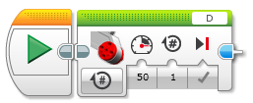
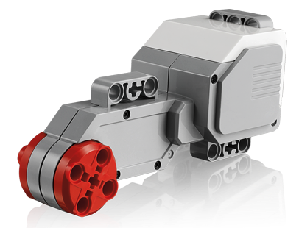
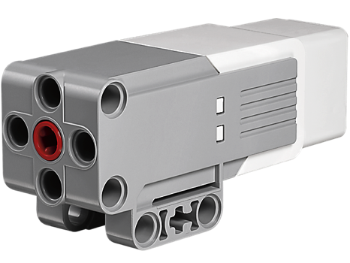
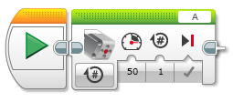
Nova Ferramenta: Blocos de Motor
Você pode usar o Motor EV3 Grande ou o Motor EV3 Médio para os braços anexos
Mover Direção vs. Bloco Motor
Para movimentar suas rodas você poderia usar um Bloco de Mover Direção que sincroniza ambos os motores das rodas (veja a Lição Intermediária chamada Blocos de Mover para aprender sobre sincronização)
Para movimentar seu anexo a seu braço, você usa o Bloco de Motor Médio ou o Bloco de Motor Grande porque você não precisa sincronizar seus motores.
Bloco de Motor Grande
Bloco de Motor Médio

Slide 4
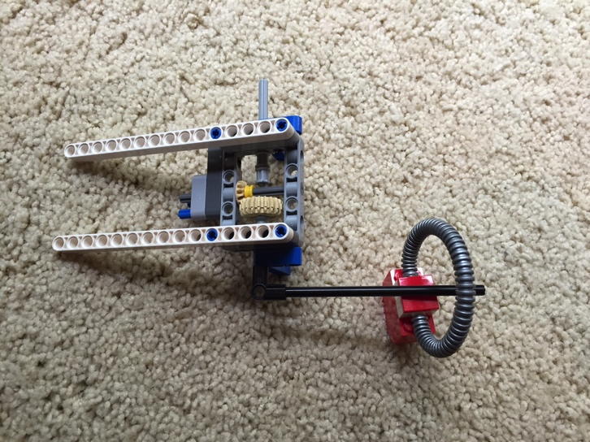
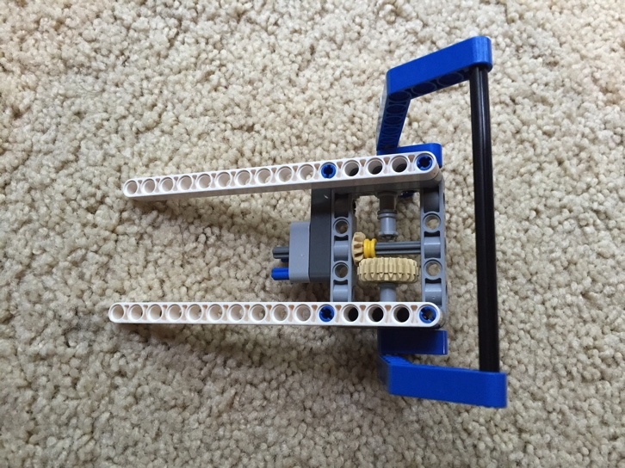
Usando um Motor Médio
Coloque um motor médio na Porta A ou um motor grande na Porta D se precisar
Essa é uma configuração generica para o EV3
Construa um anexo que pode pegar ou agarrar um aro (objeto)
Look at the two examples on the right. They use the DroidBot’s SNAP attachment Olhe os dois exemplos à direita. Eles usam o anexo do SNAP do DroidBot.
Intruções de construção do DroidBot estão disponíeis na página do Design do Robô do EV3Lessons.com

Slide 5
Desafio de Pegar e Mover Objeto
A partir da linha inicial, mova para a linha preta
Pegue o objeto e traga-o de volta à linha inicial
Você pode ter a volta do robô para voltar ou simplesmente mover para trás
Você pode fazer o objeto como um cubo para arrasta (como no kit EV3) ou um item com um loop no topo dependendo sobre as peças que estão disponíveis.

Slide 6
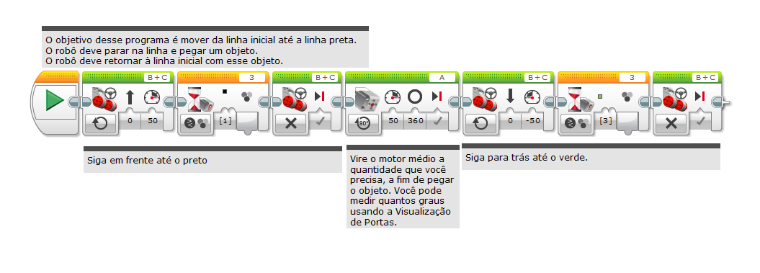
Solução do Desafio

Slide 7


Viagem ao Supermercado
1.Comece em Casa e dirija-se até o Supermercado
2. Tenha sua vez do robô e volte/reverta no espaço de estacionamento
3. Pare para pegar mantimentos
4. Retorne para casa usando o atalho
2
1
3
4

Slide 8
Próximos Passos
Agora que você sabe como mover um braço em um robô, você pode mover o braço enquanto se movimenta?
Confira na lição de Vigas Paralelas no Intermediário e Avançado
Consulte a lição de Mover Blocos em Intermediário para aprender mais sobre as diferenças entre Mover Direção e Mover Blocos

Slide 9
créditos
Esse tutorial foi criado por Sanjay Seshan e Arvind Seshan
Mais lições etão disponíveis em www.ev3lessons.com
Este tutorial foi traduzido por GAMETECH CANAÃ.
Esse trabalho está licensiado sobre Creative Commons Attribution-NonCommercial-ShareAlike 4.0 International License.

